Slide 1
DATA MINING
PERTEMUAN-1
Jumadil Nangi

Slide 2
Materi Sebelum UTS
01. Pengertian dan Konsep Dasar Data Mining
02. Eksplorasi data, data warehouse dan OLAP
03. Data cleaning, Missing value, noisy data
04. Data integration dan transformation
05. Feature selection
06. Feature extraction
07. Association rule

Slide 3
Materi Setelah UTS
08. Unsupervised learing
09. Decission tree
10. Naïve bayes
11. Clustering
12. Klasifikasi
13. Text mining
14. Presentasi dan diskusi tugas kelompok

Slide 4
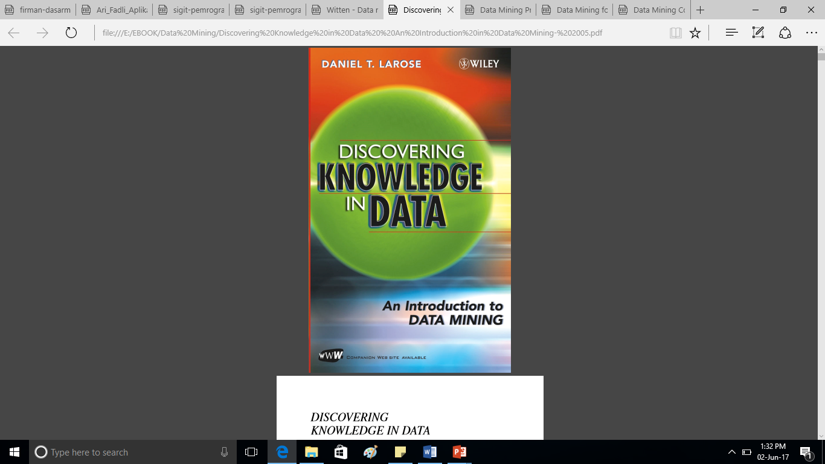
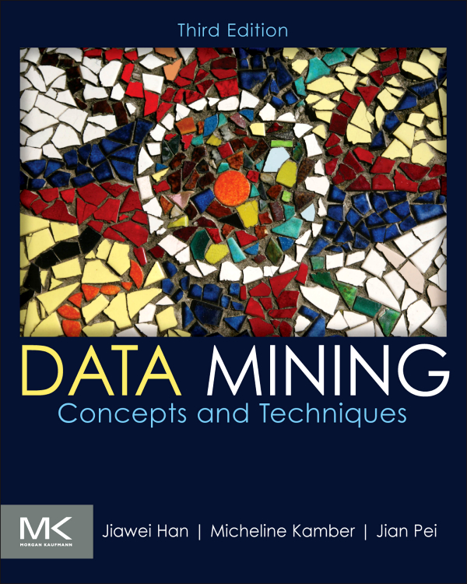
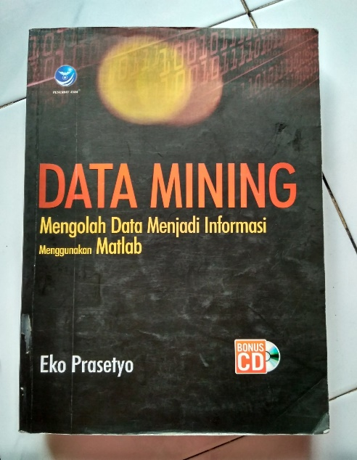
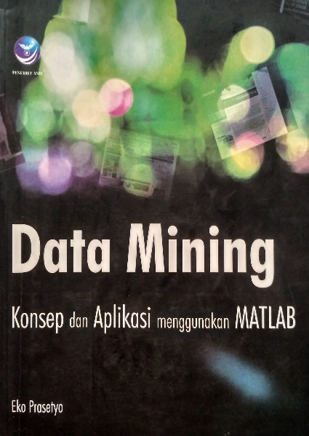
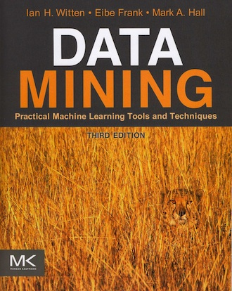
Buku Bacaan

Slide 5




Masalah eksplorasi data
Ukuran data yang selalu mengalir pada jaringan komputer dan menghasilkan jumlah data yang sangat besar bahkan mencapai Terabytes atau peta bytes = 1 juta gigabytes.
Kebutuhan untuk berkompetisi dengan strategi yang tepat menjadi lebih tinggi.

Slide 6
Beberapa kegiatan manusia yang memproduksi data:
Mengakses world wide web / Log kunjungan Web.
Riset science dan engineering / Akuisisi data dalam penelitian-penelitian. seperti; astronomi, kesehatan (menghasilkan rekam medis), dll.
Transaksi penjualan, baik transaksi penjualan online maupun transaksi penjualan di supermarket.
Transaksi perbankan dan kartu kredit.
dll

Slide 7
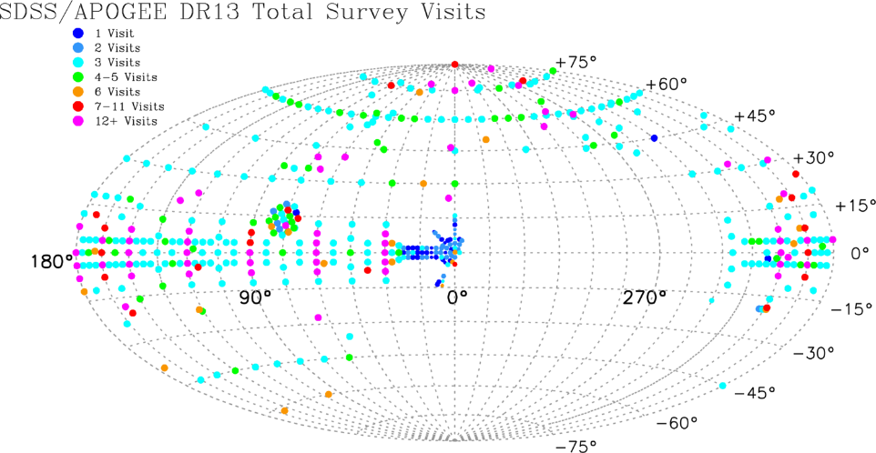
Pertumbuhan Data
Astronomi
Menurut Sloan Digital Sky Survey , besar data yang di hasilkan setiap malam nya adalah 200 GB yang merupakan data fotometrik berupa bintang, galaksi ,dll
kilobyte (kB) | 10³
megabyte (MB) | 10⁶
gigabyte (GB) | 10⁹
terabyte (TB) | 10¹²
petabyte (PB) | 10¹⁵
exabyte (EB) | 10¹⁸
zettabyte (ZB) | 10²¹
yottabyte (YB) | 10²⁴
(http://www.sdss.org, 2016)
Large Synoptic Survey Telescope
Chile, 2016
Akan mendapatkan data 140TB setiap lima hari

Slide 8
Datangnya Tsunami Data
Mobile Electronics market
5Billion mobile phones in use in 2010
150Million tablets was sold in 2012 (IDC)
200Million is global notebooks shipments (Pengiriman) in 2012 (Digitimes Research)
Web and Social Networks generates amount of data
Google processes 100 PB per day, 3 million servers
Facebook has 300 PB of user data per day
Youtube has 1000PB video storage
235 TBs data collected by the US Library of Congress

Slide 9
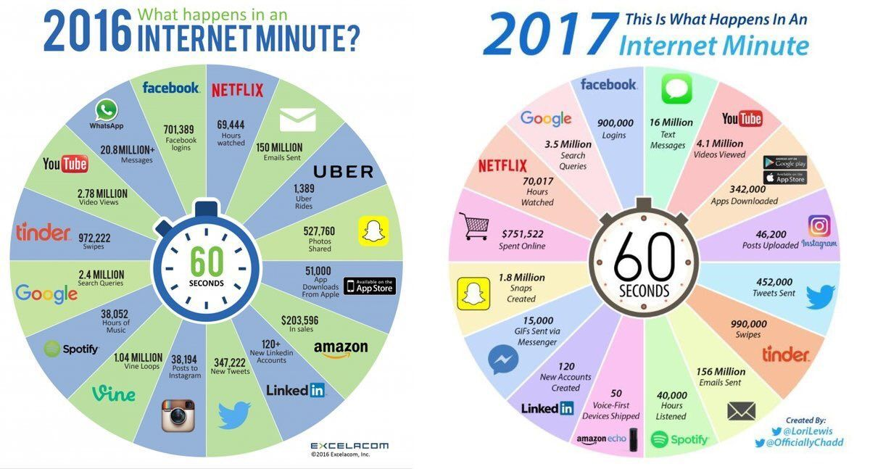
Perubahan Culture dan Perilaku
(Insight, Big Data Trends for Media, 2017)

Slide 10
Mengapa Melakukan Data Mining??
Dilihat dari sudut pandang komersil
Data over load
Web data, e-commerce, e-banking
Grocery stores
Bank/Credit Card Transaction
Teknologi komputer menjadi lebih murah dan powerful
Tekanan kompetisi semakin kuat
Dalam bisnis, dapat memberikan layanan yang lebih baik
contoh: Customer Relationship Management

Slide 11
Mengapa Melakukan Data Mining??
Dilihat dari sudut pandang keilmuan
Data dikumpulkan dan disimpan dengan kecepatan tinggi (GB/hour)
Remote sensor pada satelite
Data spasial dalam GIS
Simulasi keilmuan
Teknik tradisional tidak mampu melakukan analisis data yang berukuran besar
Data Mining membantu ilmuan dalam
Klasifikasi dan segmentasi data
Pemodelan
Clustering

Slide 12
Apa itu Data Mining?
Pengetahuan
Metode Data Mining
Himpunan Data

Slide 13
Pengertian Data Mining
Disiplin ilmu mengolah himpunan data yang sangat besar menjadi suatu pengetahuan, rumus, pola sehingga nanti dapat dimanfaatkan manusia untuk memprediksi kejadian kedepan dari kehidupan manusia.
Melakukan ekstraksi untuk mendapatkan informasi penting yang sifatnya implisit dan sebelumnya tidak diketahui, dari suatu data (Witten et al., 2011)
Ekstraksi informasi atau pola yang menarik (non-trivial, implicit, previously unknown dan potentially useful) dalam basis data berukuran besar (Han et al. 2011)

Slide 14
Nama lain Data Mining
Knowledge Discovery in Database (KDD)
Knowledge extraction
Pattern analysis
Information harvesting
Business intelligence
Ekstraksi dari Data ke Pengetahuan
Data: fakta yang terekam dan tidak membawa arti
Pengetahuan: pola, rumus, aturan atau model yang muncul dari data

Slide 15
Apa itu data ???
Apa itu informasi ???
Apa itu pengetahuan ???

Slide 16
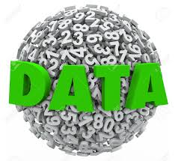
Data – Informasi - Pengetauan
Segala fakta, angka atau teks yang dapat diproses oleh komputer.
Jenis data dilihat dari akumulasi pertumbuhan jumlah data dan basis data yang berbeda adalah:
Data operasional atau transaksional
Data Non operational
Meta data

Slide 17



OBJEK
Nominal
ATRIBUT
Kategoris
(Kualitatif)
Ordinal
Contoh (Customer):
Id_Customer
Nama_Customer
Alamat_Customer
Interval
Penjualan
Numeric
(Kuantitatif)
Rasio
Siswa
Notes:
Data adalah kumpulan dari data objek. Objek data mewakili entitas (dalam database). Objek data digambarkan oleh atribut.
Atribut adalah data field, mewakili karakteristik atau fitur dari objek data.

Slide 18
Atribut Diskrit dan Atribut Kontinyu
Atribut Diskrit
Hanya memiliki seperangkat nilai yang terbatas atau terhitung tak terbatas.
Contoh: kode pos, hitungan, atau kumpulan kata dalam kumpulan dokumen
Sering diwakili sebagai variabel integer.
Catatan: atribut biner adalah kasus khusus atribut diskrit
Atribut Kontinyu
Memiliki bilangan real sebagai nilai atribut
Contoh: suhu, tinggi, atau berat.
Praktis, nilai sebenarnya hanya bisa diukur dan diwakili dengan menggunakan jumlah digit yang terbatas.
Atribut kontinyu biasanya diwakili sebagai variabel floating-point.

Slide 19

Ordinal
Interval
Nominal
Rasio

Slide 20
Jenis Atribut | Deskripsi | Contoh | Operasi
Ratio (Mutlak) | Data yang diperoleh dengan cara pengukuran, dimana jarak dua titik pada skala sudah diketahui Mempunyai titik nol yang absolut (*, /) | Umur Berat badan Tinggi badan Jumlah uang | geometric mean, harmonic mean, percent variation
Interval (Jarak) | Data yang diperoleh dengan cara pengukuran, dimana jarak dua titik pada skala sudah diketahui Tidak mempunyai titik nol yang absolut (+, - ) | Suhu 0°c-100°c, Umur 20-30 tahun | mean, standard deviation, Pearson's correlation, t and F tests
Ordinal (Peringkat) | Data yang diperoleh dengan cara kategorisasi atau klasifikasi Tetapi diantara data tersebut terdapat hubungan atau berurutan (<, >) | Tingkat kepuasan pelanggan (puas, sedang, tidak puas) | median, percentiles, rank correlation, run tests, sign tests
Nominal (Label) | Data yang diperoleh dengan cara kategorisasi atau klasifikasi Menunjukkan beberapa object yang berbeda (=, ≠) | Kode pos Jenis kelamin Nomer id karyawan Nama kota | mode, entropy, contingency correlation, χ² test

Slide 21
Tiga Jenis Data Set Berdasarkan Golongannya
Record
Matrik data
Data transaksi
Data dokumen
Ordered Data
Data spasial
Data temporal
Data sekuensial
Data urutan genetic (genetic sequence)
Graph
Word Wide Web
Struktur molekul
Notes:
Jelaskan dengan kalimat sendiri apa yang dimaksud dengan data mining?
Jelaskan apa yang dimaksud dengan numeric.
Jelaskan apa yang dimaksud dengan kategoris.
Jelaskan dengan kalimat sendiri, apa yang disebut dengan atribut.
Jelaskan apa yang dimaksud dengan tipe atribut Nominal, Ordinal, Interval, Rasio dan berikan contoh beserta penjelasan contoh tersebut.

Slide 22
Data Transaksi
Setiap record (transaksi) melibatkan satu set item yang biasanya menyertakan nomor identitas transaksi.
Misalnya;
kumpulan produk yang dibeli oleh seorang customer selama satu kali belanja dan dikategorikan satu kali transaksi atau disebut juga dengan market basket.
TID | Items
1 | Bread, Coke, Milk
2 | Beer, Bread
3 | Beer, Coke, Diaper, Milk
4 | Beer, Bread, Diaper, Milk
5 | Coke, Diaper, Milk

Slide 23
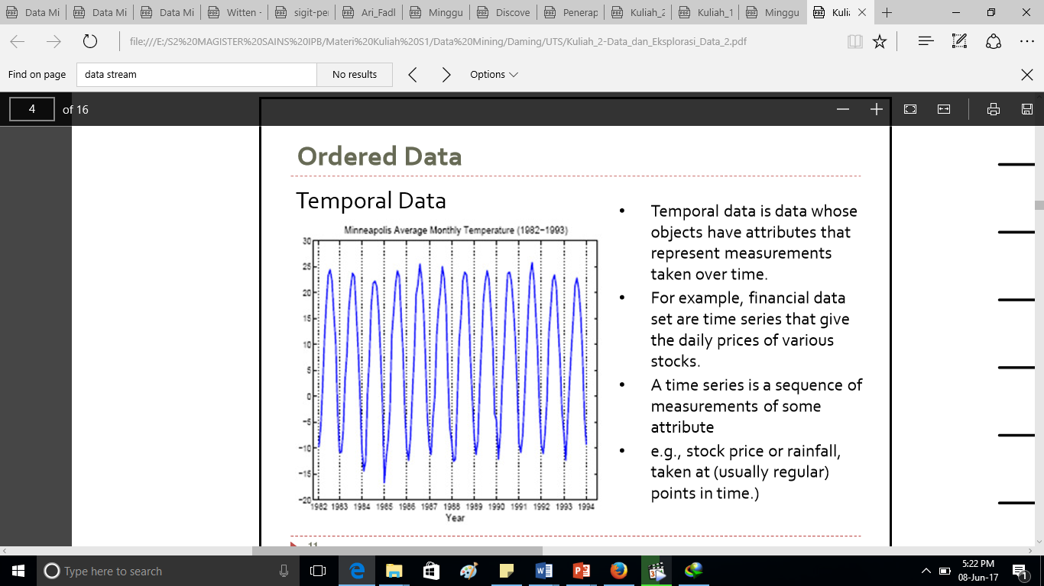
Data Temporal
Data temporal adalah data yang objeknya memiliki atribut yang mewakili pengukuran yang diambil dari waktu ke waktu.
Misalnya, kumpulan data keuangan adalah deret waktu yang memberi harga harian berbagai saham.
Seri waktu adalah urutan pengukuran beberapa atribut
Misalnya, harga saham atau curah hujan, diambil pada (biasanya reguler) pada waktunya.)

Slide 24
Bukan Data Mining | Data Mining
Pencarian informasi tertentu di Internet. | Pengelompokkan informasi yang mirip dalam konteks tertentu pada hasil pencarian.
Pencarian data medis untuk menganalisis catatan penyakit pasien. | Peneliti medis mencari cara pengelompokkan data penyakit pasien berdasarkan data diagnosis, umur dan alamat
Pembuatan laporan tahunan penjualan perusahaan | Pemanfaatan data penjualan perusahaan untuk mendapatkan pola prediksi stok yang sebaiknya disediakan pada tahun berikutnya.

Slide 25
Hubungan Data Mining degan Bidang Ilmu Lain
Kesamaan bidang Data Mining dengan bidang Statistik
Statistik
Data Mining
AI, Machine Learning, Pattern Recognition
Penyampelan
Estimasi
Pengujian Hipotesis
Teknologi Database, Parallel Computing, Distributed Computing

Slide 26
Hubungan Data Mining degan Bidang Ilmu Lain
Bidang lain yang mempengaruhi Data Mining adalah bidang Basisdata, misalkan:
Mendukung penyediaan penyimpanan yang efisien
pengindeksan
Pemrosesan query
Data Mining
Teknologi Database, Parallel Computing, Distributed Computing
Parallel computing sering digunakan untuk memberikan kinerja yang tinggi untuk ukuran set data yang besar.
Distributed Computing digunakan untuk menangani masalah ketika data tidak dapat disimpan di satu tempat.

Slide 27
Sebuah proses dalam Knowledge Discovery from Data (KDD)
Knowledge
Pattern Evaluation
elemen utama dalam proses knowledge discovery.
Data Mining
Task-relevant Data
Data Warehouse
Selection
Data Cleaning
Data Integration
Databases

Slide 28
Proses dalam KDD
Pembersihan data: menghilangkan noise dan data yang tidak konsisten.
Pengintegrasian data: data digabungkan dari berbagai sumber.
Seleksi data: data yang relevan dengan proses analisis diambil dari basis data.
Transformasi data: data ditransformasikan atau digabungkan ke dalam bentuk yang sesuai untuk di-mine dengan cara dilakukan peringkasan atau operasi agregasi.
Data mining: merupakan proses yang penting dalam KDD dimana metode-metode cerdas diaplikasikan untuk mengekstrak pola-pola data.
Evaluasi pola: untuk mengidentifikasi pola-pola yang menarik yang merepresentasikan pengetahuan berdasarkan suatu ukuran kemenarikan.
Presentasi pengetahuan: merepresentasikan pengetahuan yang telah digali kepada pengguna.

Slide 29
Proses dalam KDD
1. Himpunan Data
(Pemahaman dan Pengolahan Data)
2. Metode Data Mining (Pilih Metode Sesuai Karakter Data)
3. Pengetahuan
(Pola/Model/Rumus/ Tree/Rule/Cluster)
4. Evaluation
(Akurasi, AUC, RMSE, Lift Ratio,…)
Typical View dari Machine Learning dan Statistic
DATA PRE-PROCESSING
Data Cleaning
Data Integration
Data Reduction
Data Transformation
Estimation
Prediction
Classification
Clustering
Association
http://romisatriawahono.net

Slide 30
Increasing potential
to support business decisions
End User
Decision Making
Data Presentation
Business Analyst
Visualization Techniques
Data Mining
Data Analyst
Information Discovery
Data Exploration
Statistical Summary, Querying, and Reporting
Data Preprocessing/Integration, Data Warehouses
DBA
Data Sources
Paper, Files, Web documents, Scientific experiments, Database Systems
Notes:
Data Mining pada Business Intelligence

Slide 31
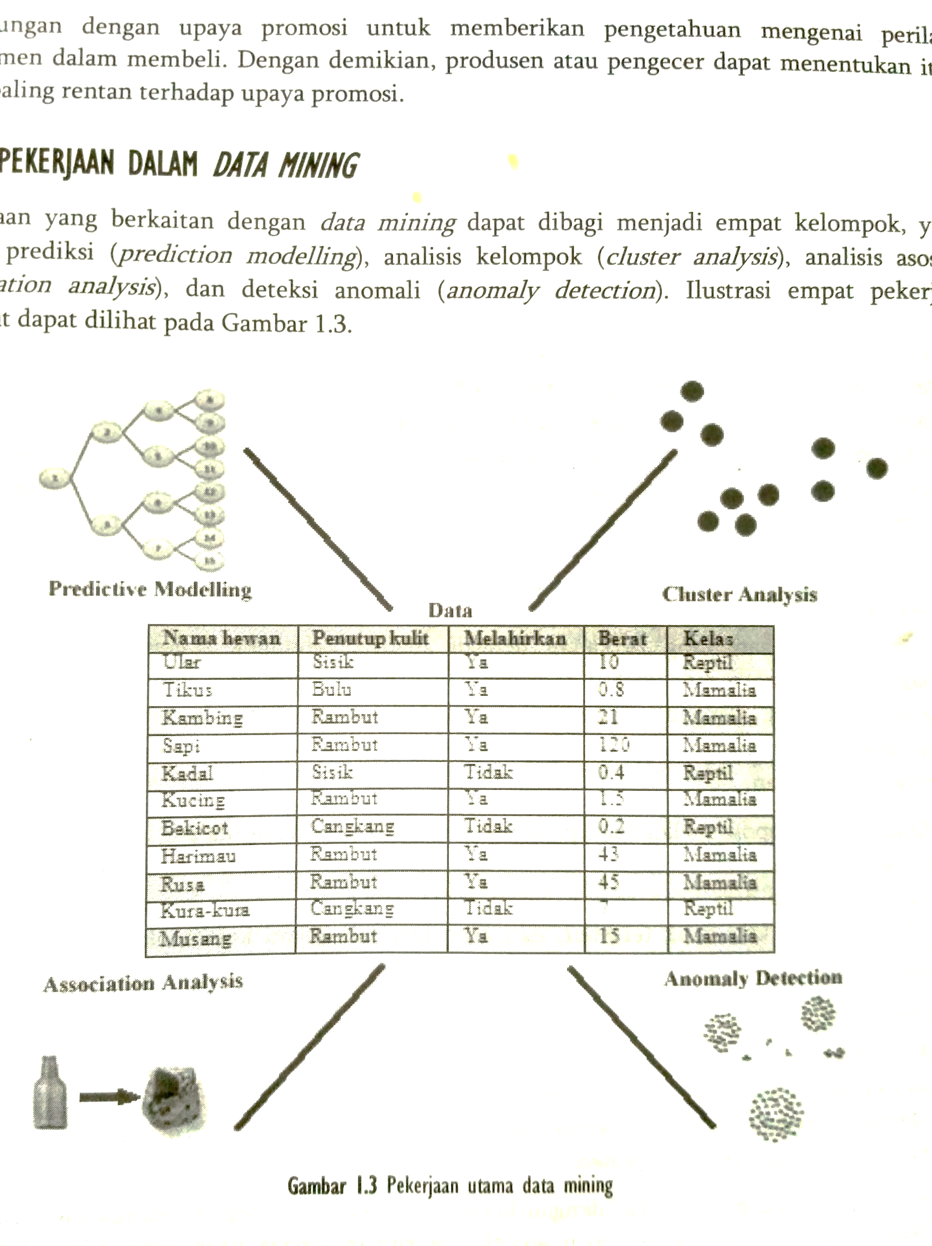
Pekerjaan dalam Data Mining
Pekerjaan Utama Data Mining
Eko Prasetyo, 2014

